Slide 1
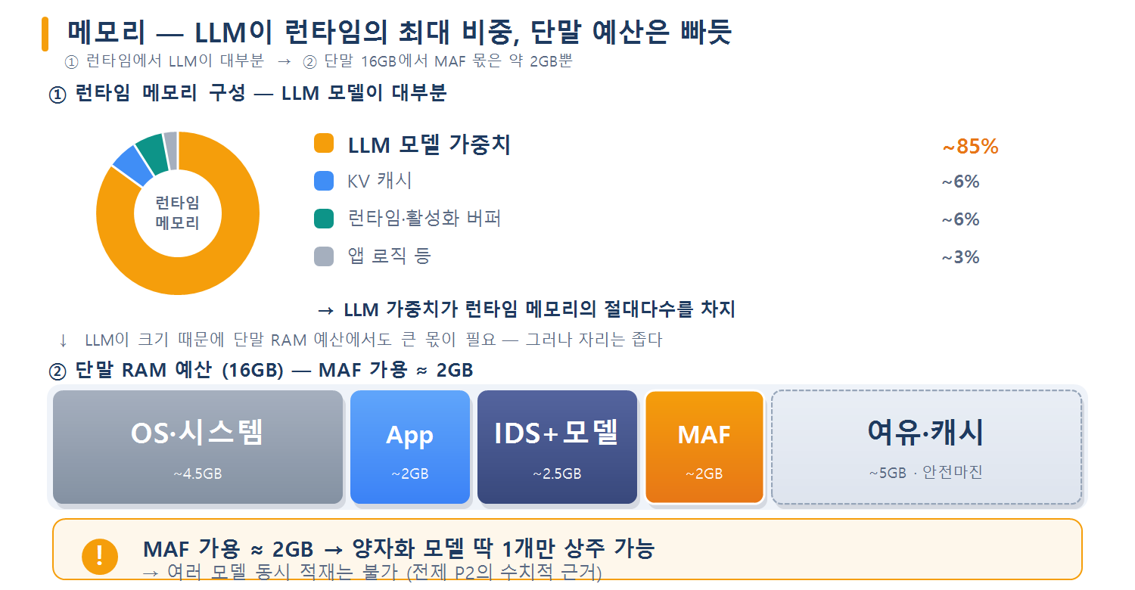
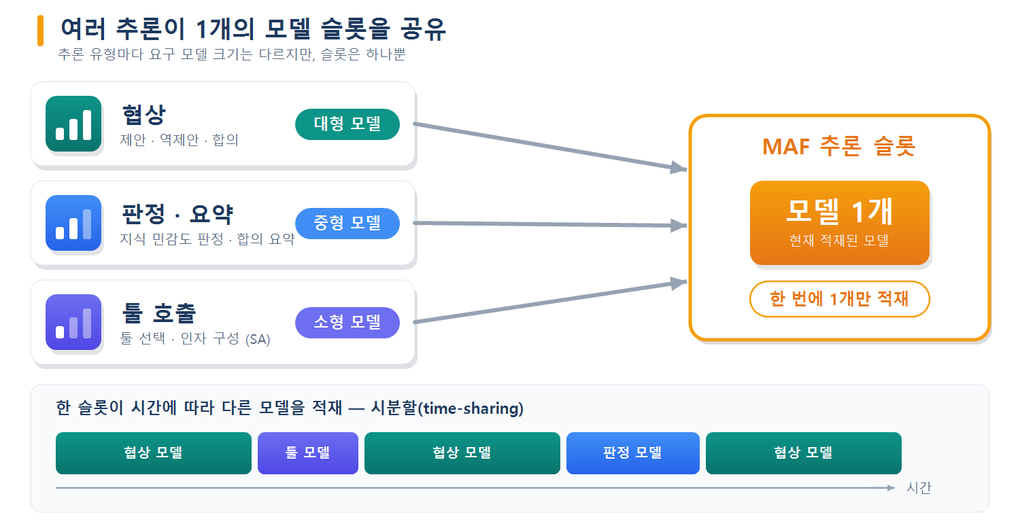
DP02 선정 배경 — 메모리 효율화를 위한 온디바이스 LLM 모델 배치
① 문제 상황
• 시스템 곳곳에서 LLM 추론 필요 — 협상·판정·요약(MA), 툴 호출·협업(SA) 등 유형이 다양 • 추론 유형마다 요구 모델 크기가 상이 (대형 ~ 소형) • 온디바이스 LLM 구동 지향 → 런타임 메모리에서 LLM이 최대 비중 • 단말 메모리 제약 + OS·App·IDS(전용 모델 상주)가 이미 점유 → MAF 가용 메모리 타이트
② 왜 중요한가
• 과제 3대 가설 중 '온디바이스 LLM 실용성' 검증과 직결 • RAM 예산 초과 시 시스템 동작 자체가 불가 → '최적화' 이전에 '성립 가능성' 문제 • 모델 배치는 런타임 아키텍처의 근간 → 사후 변경 비용이 큼
∴ MAF는 추론을 위해 동시에 1개 모델만 적재 가능 → 이 하나의 슬롯을 여러 추론이 어떻게 나눠 쓸 것인가 = 본 DP가 푸는 문제 ▶ 다음 장: 후보 A(추론 유형별 모델 교체) vs B(단일 범용 상주) 비교
※ 16GB 단말 가정·산업 통념 추정 — 실제값은 PoC 프로파일링으로 확정

